Slide 1
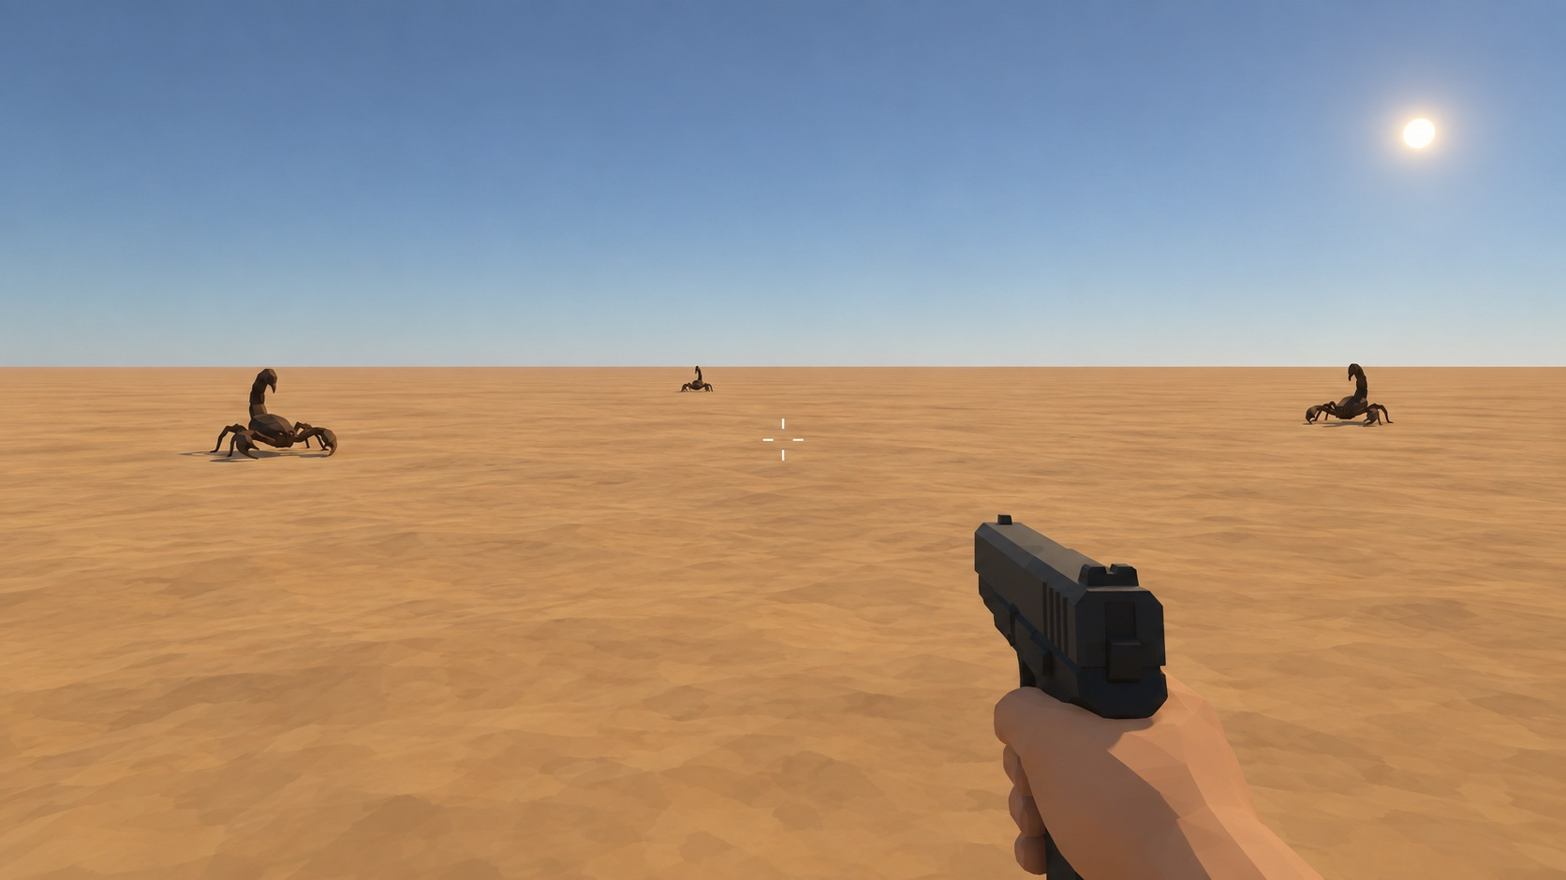
ヤンの三日間
ゲームタイトル
チームメンバー
山下 平山 連城 軸薗 川﨑

Slide 2
コンセプト
身動きができないスリル

Slide 3
仕様
三日間生きながらえて救助を待つ。
耐えて救助されたらクリア
三日間耐えられず死んでしまったらゲームオーバー
敵から攻撃を受けないように倒していく。
カメラは一人称
プレイヤーの攻撃は銃（無制限）
左上に現在時刻が表示されており、
日付が変わると現在の日数が画面中央に表示される

Slide 4
ゲーム画面（イメージ）
12:32
一日目

Slide 5
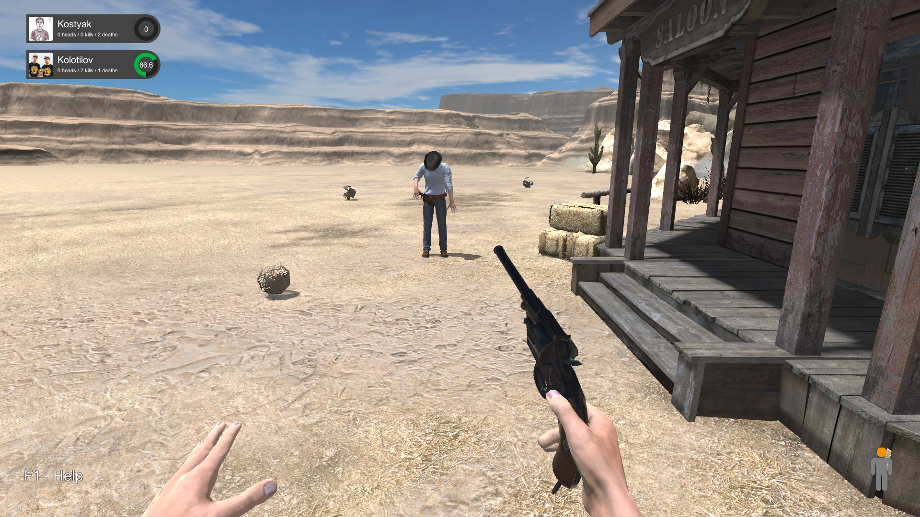
プレイヤー
プレイヤーは一人称視点
プレイヤーは移動することができず、
視点を操作するのみ。
遠くから敵が迫ってくるので、
マウス操作でピストルの照準を合わせて撃退する。
HPゲージはなく、
敵に触られてしまうとゲームオーバーになる。

Slide 6
敵
プレイヤーから遠い場所に
スポーンし、プレイヤーに向かって移動してくる。
攻撃を当てると一撃で倒れる。
日数が経過するごとに敵の数が増え、
体力も上昇し一撃で倒せなくなってくる。
プレイヤーのところまでたどり着かせてしまうと
ゲームオーバーになる。

Slide 7
ゲームサイクル
迫ってくる敵を撃退し続け三日間
耐え凌ぐことができたらゲームクリアとなる。
（ゲーム内での一日は90秒）
敵に触れられるとゲームオーバーになってしまう。
ポーズ画面（オプション画面）を用意するが、
セーブ機能などはない。

